Slide 1
Лекция № 14. Әлемдік қауымдастықтағы Қазақстан

Slide 2
1. Қазақстанның сыртқы саясатының қалыптасуы
2. Сыртқы экономикалық ынтымақтастық

Slide 3
1. Қазақстанның сыртқы саясатының қалыптасуы
Қазақстан Республикасының сыртқы саясатын ел Президенті айқындайды және оны Қазақстан Республикасы Сыртқы істер министрлігінің жұмысы жүзеге асырады.
Қазіргі уақытта Қазақстан халықаралық саясаттың негізгі ойыншысына айналды, бұл оның екі құрлықтың, Еуропа мен Азияның шекарасында, халықаралық қатынастардың негізгі қатысушылары Ресей Федерациясы мен Қытай Халық Республикасының арасындағы жақсы географиялық жағдайына байланысты. Кең аумақтардың, пайдалы қазбалардың және басқа да табиғи ресурстардың орасан қорының болуы еліміздің халықаралық саяси рейтингін көтеруге мүмкіндік береді.

Slide 4
Қазақстан өз ұстанымын ескере отырып, халықаралық аренада көпвекторлы саясат жүргізеді. Қазақстанның сыртқы саясаты көпжақты дипломатияға сәйкес дамып келеді, бұл Қазақстан Республикасына Қытай, АҚШ және Ресей сияқты күшті ойыншылардың алдында сәтті маневр жасауға және өз мүддесін қорғауға мүмкіндік береді.

Slide 5
Көпвекторлы сыртқы саясат әлемдік істерде маңызды рөл атқаратын және Қазақстан үшін практикалық қызығушылық тудыратын барлық мемлекеттермен достық және болжамды қарым-қатынастарды дамытуды білдіреді. Қазақстан өзінің геосаяси жағдайы мен экономикалық әлеуетіне байланысты тар аймақтық проблемалармен шектеліп қалуға құқығы жоқ. Қазақстанның болашағы Азияда да, Еуропада да, Шығыста да, Батыста да

Slide 6
Дәл осы саясат Қазақстанның қауіпсіздігіне қатерлердің кез келген көріністерін болдырмайды және Қазақстандағы экономикалық және саяси қайта құрулар үшін қолайлы сыртқы жағдайларды нығайтады. Қазақстанда экономиканың ашықтығы мен интеграцияға дәл теңгерімді, көпвекторлы сыртқы саясат арқылы қол жеткізіледі. Көпвекторлы тәсілдің жемісі Қазақстанның халықаралық мәртебесін көтеруде және ең алдымен Қазақстан Президенті Н.Ә. Назарбаев – ЕҚЫҰ-ға төрағалық етудің жетістігі.

Slide 7
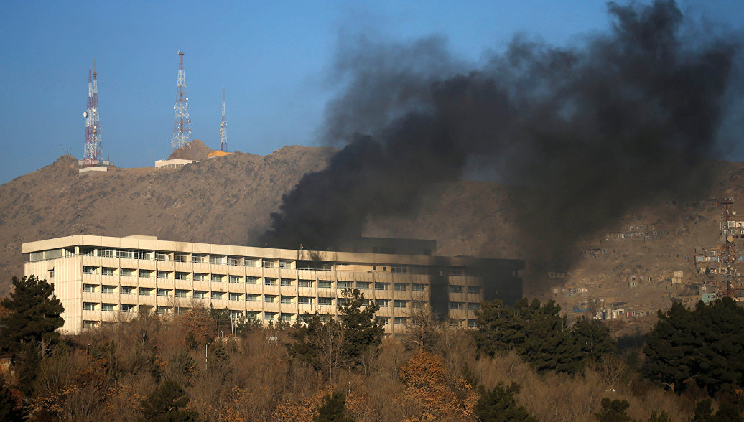
1992 жылы қаңтарда Қазақстан Республикасы Еуропадағы қауіпсіздік және ынтымақтастық ұйымына кірді. Бұл ұйым, ең алдымен, Қазақстанды ауған мәселесін шешуде әріптес ретінде қарастырады.

Slide 8
Еліміздің бұл ұйымға 2010 жылғы төрағалығының басты жетістігі. Осы жыл ішінде Қазақстан жоғары нәтижелерге қол жеткізді, оның негізгісі 11 жылдық үзілістен кейін Астанада ЕҚЫҰ Саммитін өткізу болып табылады. Саммит нәтижесінде «Қауіпсіздік қоғамдастығына қарай» Астана декларациясы қабылданды.

Slide 9
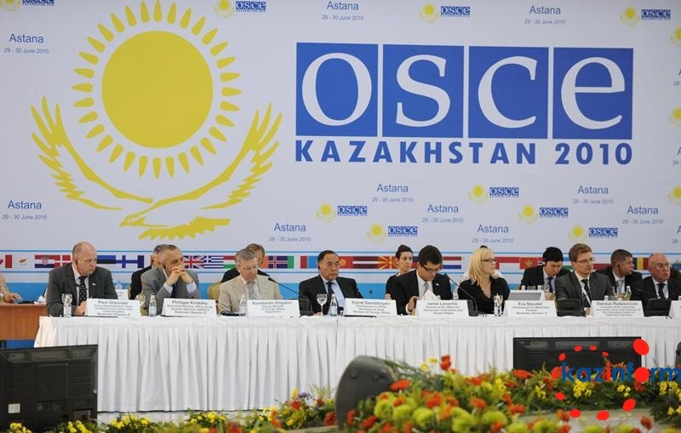

Slide 10
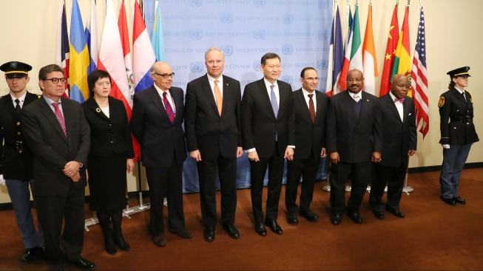
2018 жылдың 1 қаңтары мен 31 қаңтары аралығында Қазақстан тарихта алғаш рет Біріккен Ұлттар Ұйымының Қауіпсіздік Кеңесіне төрағалық етті.

Slide 11
Қазақстан көптеген халықаралық ұйымдардың мүшесі
БҰҰ
ЕҚЫҰ
ЮНИСЕФ
ЮНЕСКО
Дүниежүзілік денсаулық сақтау ұйымы
Халықаралық еңбек ұйымы
және басқалар

Slide 12
Қазақстанның жаңа егемен мемлекет ретінде халықаралық қауымдастыққа енудегі алғашқы және өте маңызды қадамдарының бірі стратегиялық ядролық әлеуетке ие болудан өз еркімен бас тартуы болды. 1992 жылы наурызда Мәскеуде Ресей, Қазақстан, Украина және Беларусь арасындағы Меморандумға қол қойылғаннан кейін және 1992 жылғы мамырда Меморандумның ережелерін заңды түрде бекіткен Лиссабон хаттамасы жасалғаннан кейін Қазақстан Республикасы ядролық қарусыз мемлекет болды. .

Slide 13
2. Сыртқы экономикалық ынтымақтастық
Қазақстанда болып жатқан ірі қоғамдық-саяси қайта құруларды ескере отырып, Президент Н.Ә. Назарбаев ел ішінде қалыптасуы мен сақталуын, Қазақстанның егеменді мемлекет ретінде қалыптасуы мен дамуын Қазақстанның сыртқы саясатының ұзақ мерзімді мақсаты ретінде белгіледі.
Бұл міндетті шарт ретінде барлық мүдделі елдермен екіжақты ынтымақтастықты дамыту және халықаралық ұйымдардағы белсенді жұмыс арқылы Қазақстанның әлемдік қауымдастыққа лайықты енуі міндеті қойылды.

Slide 14
Қазақстанның сыртқы саясатының негізгі мақсаттары мен бағыттарының қатарында шет мемлекеттермен тығыз экономикалық және ғылыми-техникалық байланыстар орнату болып табылады. Қазақстанның халықаралық және Еуропалық қайта құру банктері, Халықаралық валюта қоры, МАГАТЭ, ЭСКАТО (Азия және Тынық мұхиты үшін экономикалық және әлеуметтік комиссия), ОЭР (Экономикалық қатынастарды орнату ұйымы) және т.б. сияқты халықаралық ұйымдармен байланысы. барған сайын жақынырақ және күштірек болу. т.б.

Slide 15
Қазақстанда өнеркәсіптің кез келген түрін дерлік дамыту үшін қуатты платформаны құрайтын орасан зор табиғи ресурстар бар. Бұл фактор әлемнің көптеген дамыған елдеріндегі іскер топтар үшін ең тартымды болып табылады. Республика экономикасын дамытуға өз капиталын салатын шетелдік компаниялар мен фирмалардың саны ұдайы өсуде.

Slide 16
Бұған республика үкіметінің шетелдік инвесторларға көптеген жеңілдіктер жасап отырған парасатты саясаты да ықпал етуде. Республикада әскери қақтығыстарға негіз болатын ұлтаралық және этникалық қақтығыстар жоқ. Бұл факторды Қазақстан Республикасының даму перспективалары тұрғысынан бағалау қажет, бұл өз кезегінде мемлекетіміздің экономикасының дамуына инвестиция салатын кез келген инвестор үшін сенімді кепіл болып табылады.

Slide 17
Қазақстан халықаралық экономикалық қатынастардың толыққанды субъектісі болып табылады. Қазіргі уақытта серіктес елдердің ауқымы айтарлықтай кеңейіп, көптеген дамыған және дамушы елдермен экономикалық байланыстар орнатылды. Республика дүниежүзілік нарыққа интеграциялану жолында сенімді қадам басып келеді. Қазақстанның сауда серіктестері Еуропа елдері де, Азия аймағындағы мемлекеттер, Америка, Африка және Австралия да болып табылады.

Slide 19
Қазақстан бүгінде экспортты да, соңғы онжылдықтағы мемлекеттің жалпы экономикалық саясатын да айқындайтын әлемдік энергетикалық нарықтың белсенді қатысушысы болып табылады. Қазақстан экспортының тауарлық құрылымында республика экспорттайтын тауарлардың жалпы көлемінің 76,8%-ы минералды өнімдер, 63,1%-ы мұнай мен газ конденсаты құрайды.

Slide 20
Импорттың тауарлық құрылымы республиканың тұтыну тауарларына 22,7%, аралық өнеркәсіптік тұтыну тауарларына 40,9% және инвестициялық тауарларға 35,2% қажеттілігін көрсетеді. Қазақстан Республикасы экономикасының салалық құрылымын қайта құрылымдауға бағытталған үдемелі индустрияландыру бағдарламасы, ең алдымен, астық негізгі экспорттық өнім болып қалатын азық-түлік нарығындағы қалыптасқан жағдайды өзгертуге тиіс.

Slide 21
Сонымен, сыртқы экономикалық саясаттың қалыптасуы әлемдік экономикалық тенденциялардың, халықаралық экономикалық ынтымақтастықтың сипаты мен экономикалық дамудың қолданыстағы стратегиясының әсерінен жүзеге асырылады. Бұл факторларды экономикалық ынтымақтастықтың бағыттарын, нысандары мен мақсаттарын анықтау кезінде ескеру қажет.

